Slide 1
KIỂM TRA BÀI CŨ
Câu 1: Nêu cấu tạo của động cơ điện một chiều?
Nam châm và khung dây dẫn
Ngoài ra để khung quay còn có: Bộ góp điện; Thanh quét C1,C2
Câu 2: Nêu nguyên tắc hoạt động của động cơ điện một chiều?
Động cơ điện một chiều hoạt động dựa trên tác dụng của từ trường lên khung dây dẫn có dòng điện chạy qua đặt trong từ trường.
Câu 3: Khi động cơ điện hoạt động điện năng được biến đổi thành dạng năng lượng nào?
Khi hoạt động, động cơ điện chuyển hoá điện năng thành cơ năng và nhiệt năng

Slide 2

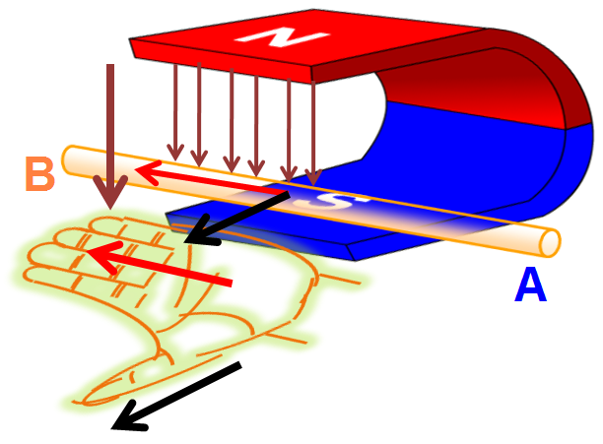

Tiết 28:
BÀI TẬP VẬN DỤNG QUY TẮC NẮM TAY PHẢI VÀ QUY TẮC BÀN TAY TRÁI

Slide 3
LÝ THUYẾT:
Qui tắc nắm tay phải:
Nắm tay phải, rồi đặt sao cho bốn ngón tay hướng theo chiều dòng điện chạy qua các vòng dây thì ngón tay cái choãi ra chỉ chiều của đường sức từ trong lòng ống dây
Quy tắc nắm tay phải dùng để xác định
Chiều dòng điện trong ống dây.
Chiều đường sức từ trong lòng ống dây

Slide 4
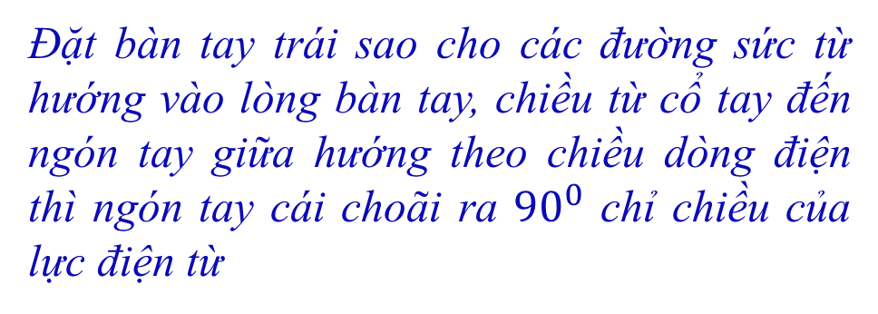
Qui tắc bàn tay trái:
Đặt bàn tay trái sao cho các đường sức từ hướng vào lòng bàn tay, chiều từ cổ tay đến ngón tay giữa hướng theo chiều dòng điện thì ngón tay cái choãi ra ${90}^{0}$ chỉ chiều của lực điện từ
Quy tắc bàn tay trái dùng để xác định
Chiều lực điện từ
Chiều dòng điện chạy qua đoạn dây dẫn AB
Chiều từ trường

Slide 5
BÀI TẬP:
BÀI 1: Treo thanh nam châm gần một ống dây (hình 30.1). Đóng mạch điện.
Hiện tượng gì xảy ra khi đóng khóa K với thanh nam châm. Giải thích?
Nếu đổi chiều dòng điện thì hiện tượng xảy ra như thế nào?
Trả lời
a. Nam châm bị hút vào ống dây do đầu B ống dây là từ cực bắc.
A
B
S
N
S
N
K
+

Slide 6

BÀI TẬP:
BÀI 1:Treo thanh nam châm gần một ống dây (hình 30.1). Đóng mạch điện.
Hiện tượng gì xảy ra khi đóng khóa K với thanh nam châm. Giải thích?
Nếu đổi chiều dòng điện thì hiện tượng xảy ra như thế nào?
Trả lời
a. Nam châm bị hút vào ống dây do đầu B ống dây là từ cực bắc.
b. Lúc đầu nam châm bị đẩy ra, sau đó nó xoay đi và cực bắc của nam châm bị hút vào đầu B ống dây
A
B
N
S
S
N
K
+

Slide 7



BÀI TẬP:
BÀI 2: Hãy xác định chiều của lực điện từ, chiều của dòng điện, chiều đường sức từ và tên từ cực trong các trường hợp sau.
Trả lời:
S
S
N
N
S
$$\vec{F}$$
$$\vec{F}$$
.
.
$$\vec{F}$$
N
a)
b)
c)
Ký hiệu:
Chiều đi từ phía trước ra phía sau
 Chiều đi từ phía sau ra phía trước

Slide 8
BÀI TẬP:
BÀI 3: Hình 30.3 mô tả khung dây ABCD (có thể quay quanh trục OO’) có dòng điện chạy qua đặt trong từ trường, chiều của dòng điện và tên các cực của nam châm đã chỉ rõ trên hình.
a.Vẽ lực F₁ tác dụng lên thanh AB và F₂ tác dụng lên thanh CD và cho biết khung dây quay theo chiều nào?
b.Để khung dây quay theo chiều ngược lại ta làm thế nào?
Trả lời:
o’
a. Khung dây quay ngược chiều kim đồng hồ.
B
C
N
F₂
S
c
b. Để khung dây quay theo chiều ngược lại, ta đổi chiều dòng điện hoặc đổi cực nam châm.
F₁
A
D
o

Slide 9

Hướng dẫn về nhà
Học thuộc quy tắc nắm tay phải và quy tắc bàn tay trái
Ôn lại qui tắc nắm tay phải
Làm đề cương ôn tập thi học kì 1
KCT

